Slide 1
GUGLIELMO MARCONI
ALICE CAMBI, SOFIA SANTUCCI, BERNARDO PIERALLI

Slide 2
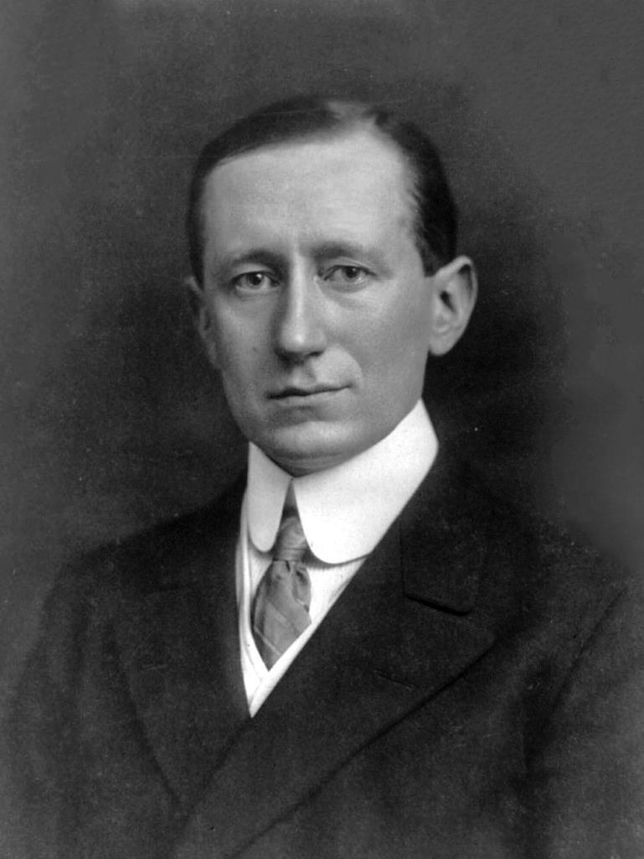
BIOGRAFIA IN SINTESI
Guglielmo Marconi nacque il 25 aprile del 1874 a Bologna in Italia.
Egli fu un fisico italiano e inventore del telegrafo senza fili di successo nel 1896.
Nel 1909 Guglielmo Marconi ricevette il Premio Nobel per la fisica, che condivise con il fisico tedesco Ferdinand Braun.
Successivamente ha lavorato allo sviluppo della comunicazione wireless a onde corte, che costituisce la base di quasi tutte le moderne radio a lunga distanza. Morì il 20 luglio 1937 a Roma.

Slide 3
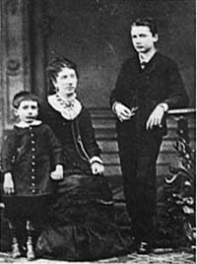
LA SUA FORMAZIONE
Il padre di Guglielmo Marconi era di origini italiane, mentre la madre era di origini irlandesi.
La formazione di Marconi avvenne prima nella città storica di Bologna e successivamente a Firenze. Allestisce un laboratorio nella casa paterna (Bologna) dove si dedica a numerosi esperimenti, primo tra tutti (a soli 18 anni) quello. finalizzato alla realizzazione di una nuova pila elettrica da presentare a un Concorso internazionale nel 1891. La finalità del concorso era la realizzazione di un “elettromotore pratico ed economico”,considerando che in quegli anni non esistevano ancora sorgenti in grado di assicurare una fornitura continua e di ampia diffusione di energia.
Annie Jameson con i figli Alfonso e Guglielmo

Slide 4
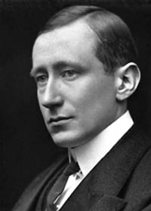
Egli si è poi trasferito presso la scuola tecnica con sede a Livorno, dove, grazie allo studio della fisica, ha avuto moltissime opportunità che ha sfruttato per indagare sulla tecnica delle onde elettromagnetiche, seguendo il precedente lavoro matematico di James Clerk Maxwell e gli esperimenti di Heinrich Hertz.

Slide 5
Nel 1894 Guglielmo Marconi iniziò a sperimentare qualcosa di scientifico nella tenuta del padre vicino a Bologna, utilizzando apparati abbastanza grezzi, ovvero una bobina di induzione per tensioni crescenti, con un caricatore di scintille controllato da una chiave Morse all’estremità di invio e un semplice coherer (un dispositivo progettato per rilevare le onde radio) al ricevitore.
Dopo esprimenti preliminari a breve distanza, ha prima migliorato il coherer. Durante questo periodo condusse anche semplici esperimenti con riflettori attorno all’antenna per concentrare l’energia elettrica irradiata in un raggio invece di diffonderla in tutte le direzioni.

Slide 6
ATTIVITÀ SCIENTIFICA
Nel 1896 Guglielmo Marconi si recò a Londra perché in Italia non riuscì a ricevere gli aiuti necessari per andare avanti. Li fu presto assistito da Sir William Preece, l'ingegnere capo dell'ufficio postale.
Sempre nel 1896 Marconi ha depositato il suo primo brevetto in Inghilterra durante quello e l'anno successivo, ha dato una serie di dimostrazioni di successo, in alcune delle quali ha utilizzato palloncini e aquiloni per ottenere una maggiore altezza per le sue antenne.

Slide 7
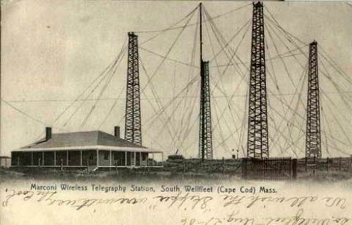
Nel 1897 Guglielmo Marconi si recò a La Spezia, dove fu eretta una stazione terrestre e fu stabilita la comunicazione con le navi da guerra italiane a distanze fino a 19 km.
Durante i primi anni del 1900 l'azienda di Marconi definita Marconi Wireless and Telegraph Company, aveva come obiettivo quello di mostrare tutte le possibilità di radiotelegrafia.
Nel 1899 Marconi dotò due navi americane di strumenti radiotelegrafici per riferire ai giornali di New York sull'andamento della regata per l'America's Cup. Il successo di questa manifestazione suscitò entusiasmo in tutto il mondo e portò alla formazione dell'American Marconi Company.

Slide 8
Nel 1900 anche Guglielmo Marconi depositò il suo ormai famoso brevetto n. 7777 per miglioramenti negli apparati per la telegrafia senza fili.
Il brevetto, basato in parte su precedenti lavori sulla telegrafia senza fili di Sir Oliver Lodge, ha consentito a diverse stazioni di operare su diverse lunghezze d'onda senza interferenze.
SCOPERTE SCIENTIFICHE

Slide 9
Nel dicembre del 1901 Guglielmo Marconi riuscì a ricevere a St. John’s, segnali trasmessi attraverso I’Oceano Atlantico da Poldhu in Cornovaglia, Inghilterra.
Fu il primo a scoprire che le condizioni di trasmissione sono talvolta più favorevoli di notte che di giorno. Nel 1902 anche Guglielmo Marconi brevettò il rilevatore magnetico in cui la magnetizzazione in una fascia mobile di fili di ferro viene modificata dall’arrivo di un segnale che provoca uno scatto nel ricevitore telefonico ad esso collegato. Durante i successivi tre anni ha anche sviluppato e brevettato il direzionale orizzontale aerea. Entrambi questi dispositivi hanno migliorato l’efficienza del sistema di comunicazione.

Slide 10
Nel 1912 Guglielmo Marconi ha introdotto ulteriori innovazioni che hanno migliorato la trasmissione e la ricezione in modo tale da poter stabilire importanti stazioni a lunga distanza.
Questa migliore efficienza permise al fisico di inviare il primo messaggio radio dal’Inghilterra all’Australia nel settembre 1918.
Nel 1916, durante la Prima guerra mondiale, vide i possibili vantaggi di lunghezze d’onda più corte che avrebbero permesso l’;uso di riflettori attorno all’antenna, riducendo così al minimo l’intercettazione dei segnali trasmessi dal nemico ed effettuando anche un aumento della potenza del segnale.

Slide 11
LE SCOPERTE DEGLI ULTIMI ANNI DI VITA
Nel 1923 gli esperimenti furono continuati a bordo del suo yacht a vapore Elettra. Inizia così lo sviluppo di comunicazione wireless ad onde corte che è alla base delle più moderne comunicazioni radio a lunga distanza.
Nel 1924 la società Marconi ottenne un contratto dall’ufficio postale per stabilire una comunicazione ad onde corte tra l’Inghilterra nei Paesi del Commonwealth britannico. Da Castelgandolfo, Guglielmo Marconi fece il primo collegamento radiotelefonico a onde corte tra il centro dei Castelli Romani e il Vaticano.
Marconi ha frequentato a lungo il borgo laziale, dove ha poi diretto e costruito l’impianto di Radio Vaticana, secondo richiesta di Pio XI ed iniziato gli studi sul radar.
Guglielmo Marconi ha ricevuto molte onorificenze e diverse lauree honoris causa.

Slide 12
IL PREMIO NOBEL
Nonostante circolassero da qualche anno voci su un possibile Nobel a Marconi, l’attribuzione del premio fu decisa nel 1909, anno iniziato con la notizia del salvataggio dei passeggeri del transatlantico Republic, episodio che confermava con clamorosa evidenza l’utilità del radio soccorso. Il 10 dicembre 1909 Marconi ricevette – condividendolo con lo scienziato tedesco Karl Ferdinand Braun – il Nobel per la Fisica «a riconoscimento del contributo dato allo sviluppo della telegrafi a senza fili».

Slide 13
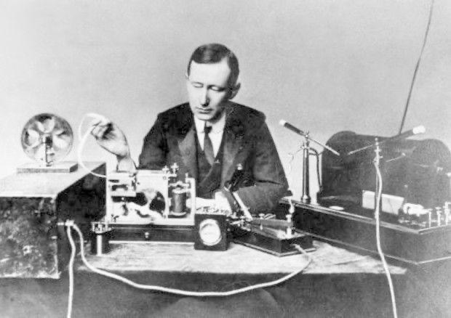
IL TELEGRAFO SENZA FILI
Che cos’è il telegrafo?
Il telegrafo è un sistema di comunicazione a distanza ideato per la trasmissione di dati facendo uso di determinati codici.
La comunicazione per mezzo del telegrafo è definita telegrafia e si distingue dal telefono e dalla telefonia, che è un sistema di trasmissione sviluppato successivamente, nato per il trasferimento di dati vocali e che nel tempo ha sostituito il telegrafo.
Questa comunicazione di messaggi a distanza avveniva con il Codice Morse.
È un sistema per trasmettere lettere, numeri e segni di punteggiatura per mezzo di un segnale in codice ad intermittenza e fu uno dei primi metodi di comunicazione a distanza.

Slide 14
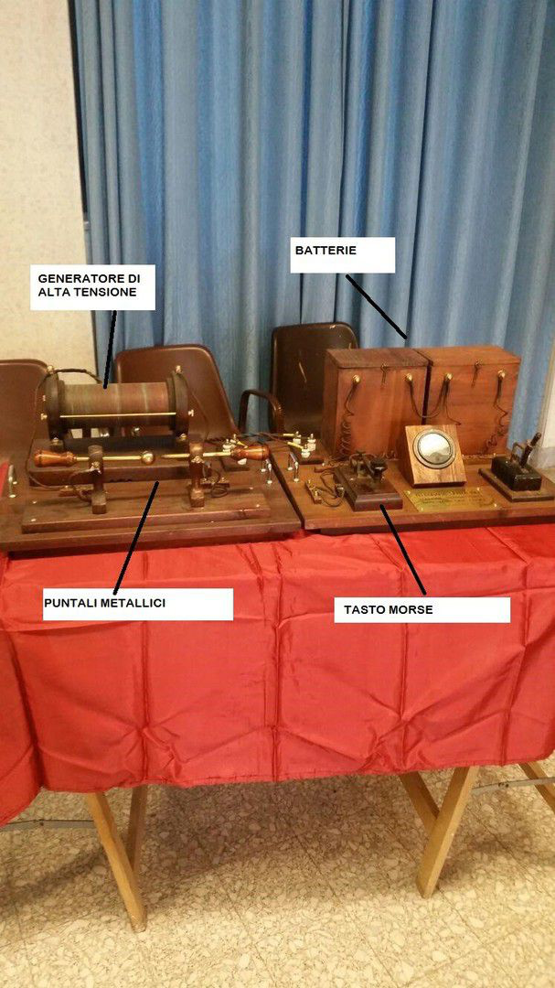
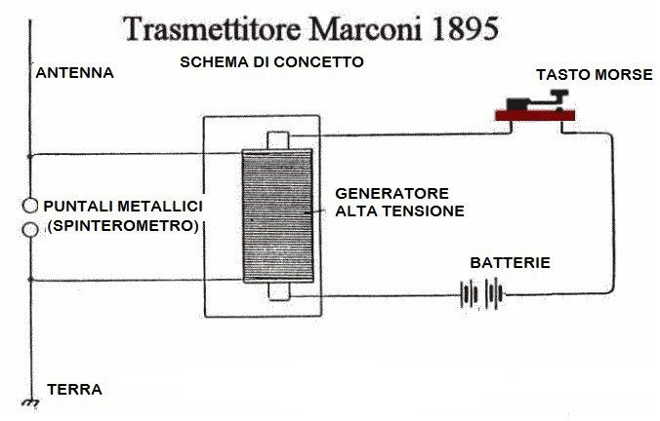
IL TRASMETTITORE
E’ essenzialmente costituito da un generatore di alta tensione che fornisce al suddetto generatore, mediante la chiusura di un tasto telegrafico.
L’alta tensione prodotta alla chiusura del tasto, fa scoccare una scintilla tra i due puntali metallici.
La scintilla che viene prodotta è un’onda elettromagnetica di tipo “smorzato” che se applicata ad un sistema “antenna-terra” può essere irradiata nell’etere per una distanza che dipende da quanto è potente la scintilla stessa; questo segnale può essere breve (punto) oppure lungo (linea).

Slide 15
IL RICEVITORE
E’ basato sul principio di funzionamento di particolare componente chiamato “coherer” che è una specie di interruttore formato da un tubetto di vetro contenente due elettrodi e della limatura di ferro, che si “chiude” quando viene eccitato dalla presenza di un’onda elettromagnetica.

Slide 16
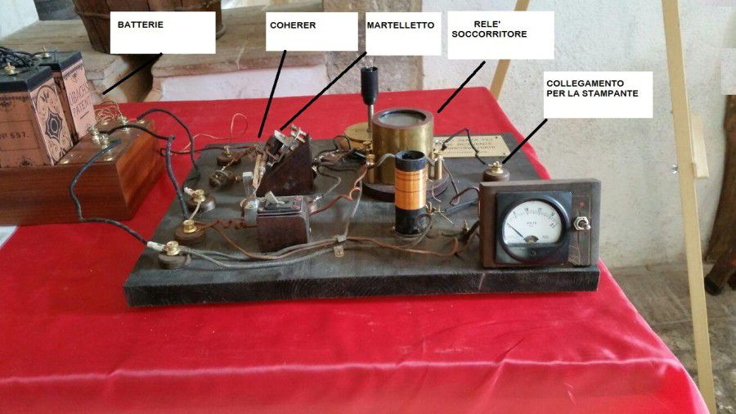
Grazie a questo speciale dispositivo, l’apparecchio può attivare una stampante di tipo telegrafico ogniqualvolta viene ricevuto un segnale elettromagnetico (scintilla), se il segnale è di breve intensità verrà scritto un “punto” sulla carta , se invece sarà prolungato “linea” verrà scritto un trattino sulla carta.
La combinazione di linee e punti fornirà un messaggio leggibile con il codice Morse.
Il coherer però non può da solo assolvere a tutto questo ciclo di lavoro poiché non sarebbe in grado di attivare da solo un apparecchio elettrico come la stampante, così viene aiutato in questo suo compito da un particolare relè detto “soccorritore” poiché è lui ad attivare la macchina stampante mentre il coherer, quando eccitato attiva il relè.

Slide 17
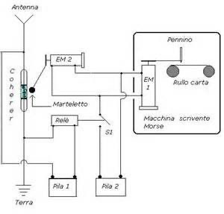
Lo schema di concetto illustra il funzionamento del sistema ricevente:
Coherer attiva il relè (componente elettromeccanico) che attiva la stampante ed un martelletto elettrico che serve a scuotere la limatura di ferro del coherer per riportarlo nelle condizioni di riposo e pronto per un nuovo messaggio.

Slide 18
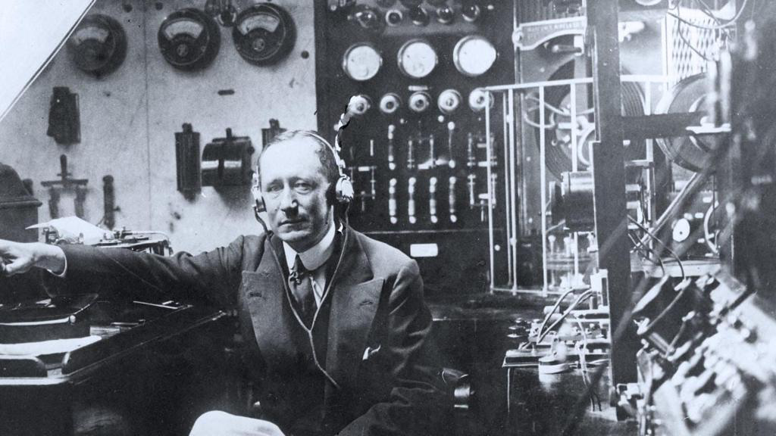
LA RADIO VATICANA
Guglielmo Marconi aveva collegato il Vaticano alla rete telefonica: il primo sistema telefonico che utilizzava le onde ultracorte era stato inaugurato quel giorno. Era un impianto che univa il Vaticano alla residenza estiva del pontefice a Castelgandolfo, una ventina di chilometri a sud di Roma.
Papa Pio XI, diceva il corrispondente del Times, aveva assistito alla cerimonia approfittando per mandare subito un messaggio di preghiera e ringraziamento via radio.
Ma il primo a prendere la parola era stato lo stesso Marconi, che aveva detto che all’inizio della carriera, 45 anni prima, aveva utilizzato le onde ultracorte per poi passare e a quelle lunghe e che solo recentemente era tornato sui suoi passi, perché si era accorto che le prime davano alcuni vantaggi.

Slide 19
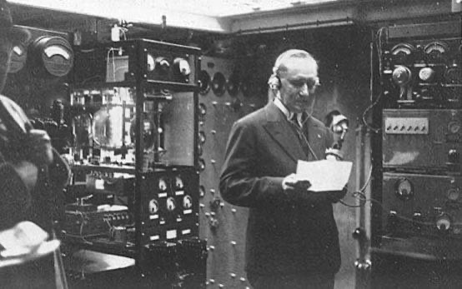
La nuova stazione vaticana, disse Marconi, sarebbe servita per fare ulteriori esperimenti, e di questo l’inventore era grato al pontefice per il continuo supporto. Pio XI, dal canto suo, era entusiasta del “nuovo meraviglioso apparato” installato in Vaticano dal “signor marchese Marconi”. Il momento era perfetto, disse il Papa: la vigilia dell’Anno Santo, un momento di “preghiera fervente”, oltre a un’altra “serie di fortunate coincidenze”. E impartì a tutti la benedizione wireless. Tutto l’evento fu trasmesso via radio a New York, dalle 10.30 alle 11.09, dove il segnale arrivò forte e chiaro, scrisse il corrispondente. Per l’occasione Marconi parlò con gli ingegneri che dovevano ricevere il segnale alternando italiano, inglese e francese. Esordì dicendo: “Do you get me okay?”, per poi concludere con un “voilà!”.

Slide 20
«Mio padre faceva delle trasmissioni radio con Papa Pio XI proprio da Castelgandolfo, c’ero anche io e ricordo benissimo ogni istante»
racconta a Il Caffè, Elettra Marconi, 87 anni.

